Slide 1
9.4 人工神经网络模式识别
神经网络概述
BP神经网络
神经网络方法应用举例

Slide 2
9.1.2 模式识别系统
模式识别的作用和目的就在于面对某一具体事物时将其正确地归入某一类别。
模式识别实际上包含了以下两个步骤：
  （1）特征提取和选择
  （2）决策分类

Slide 3
基于神经网络的模式识别/机器学习方法相较于传统模式识别/机器学习方法的优势：
端到端训练；
深度神经网络具有更强的特征提取能力。

Slide 4
什么是人工神经网络?
所谓人工神经网络(Artificial Neural Netwroks—ANN)就是基于模仿生物大脑的结构和功能而构成的一种计算机信息处理系统。
长期以来，许多科学家一直致力于人脑内部结构和功能的探讨和研究，并试图建立模仿人类大脑的计算机，虽然到目前对大脑的内部工作机理还不甚完全清楚，但对其结构已有所了解。

Slide 5
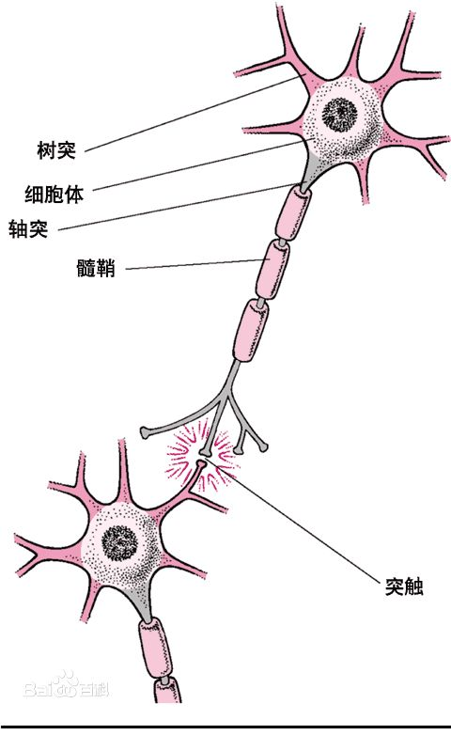
粗略地讲，大脑是由大量神经细胞或神经元组成的
每个神经元可看作是一个小的处理单元，这些神经元按某种方式连接起来，形成大脑内部的生理神经元网络。

Slide 6
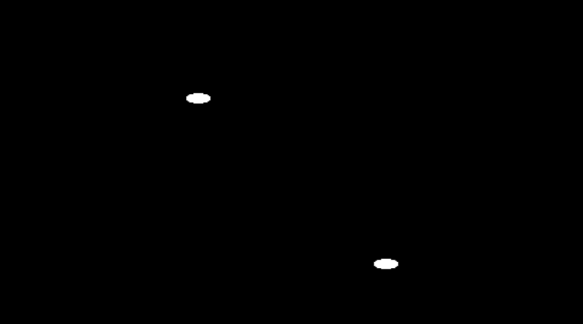
这种神经元网络中各神经元之间连结的强弱，按外部的激励信号做自适应变化，而每个神经元又随着所接收到的多个接收信号的综合大小而呈现兴奋或抑制状态。
现已明确大脑的学习过程就是神经元之间连结强度随外部激励信息做自适应变化的过程，而大脑处理信息的结果则由神经元的状态表现出来。

Slide 7
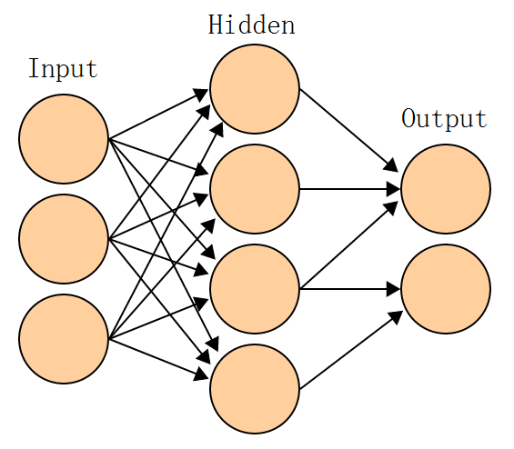
按美国神经网络学者T.Koholen 的定义：
“人工神经网络是由具有适应性的简单单元组成的广泛并行互连的网络，它的组织能够模拟生物神经系统对真实世界物体所作出的交互反应。”

Slide 8
在人工神经网络中，操作既不是串行的，也不是预先确定的，它根本没有确定的存储器，而是由许多互连的简单处理单元组成。

Slide 9
每个处理单元的处理功能只是求其所有输入信号的加权和，当该和值超过某一阈值时，输出呈现兴奋状态（高电平），否则低于阈值时呈现抑制状态（低电平）。

Slide 10
人工神经网络当它达到某种平衡状态后，网络的整个状态就是所求的结果。

Slide 11
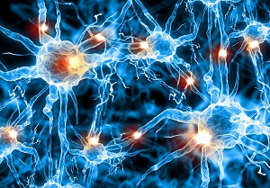
人工神经网络VS生物神经网络：
  相同：均可通过调节神经元间的连结强度来学习和处理信息。
  不同：1. 拓扑结构；2. 生物神经网络可以基于外界刺激产生新的连结，让信号能够通过新的联结传递而形成反馈；人工神经网络无法自发产生新的连结，若需要有新连结，则必须由人工手动添加。

Slide 12
二、神经网络识别方法
人工神经网络识别源于对生物神经系统的研究。人工神经网络识别技术充分吸收人识别物体的特点，除了利用图像本身的特征外，它还利用了人在以往识别图像时所积累的经验。在被分类图像的信息引导下，通过自学习，修改自身的结构及识别方式，从而提高图像的分类精度和分类速度，以取得满意的分类结果。

Slide 13
 人工神经网络识别系统构架
人工神经网络是将若干个处理单元（即神经元）通过一定的互连模型连结成一个网络，这个网络通过一定的机制可以模仿人的神经系统的动作过程，以达到识别分类的目的。
人工神经网络区别于其他识别方法的最大特点是它对待识别的对象不要求有太多的分析与了解，具有一定的智能化处理的特点。

Slide 14
设计一个神经网络模式识别系统的重点在于网络结构和学习算法的选择。一般来说，网络结构是根据所研究领域及要解决的问题确定的。通过对所研究问题的分析，建立合适的模型，并针对所选的模型采用相应的学习算法，在网络学习过程中，不断地调整网络参数，直到输出结果满足要求。当神经网络训练稳定之后，则可以用于识别分类了。

Slide 15
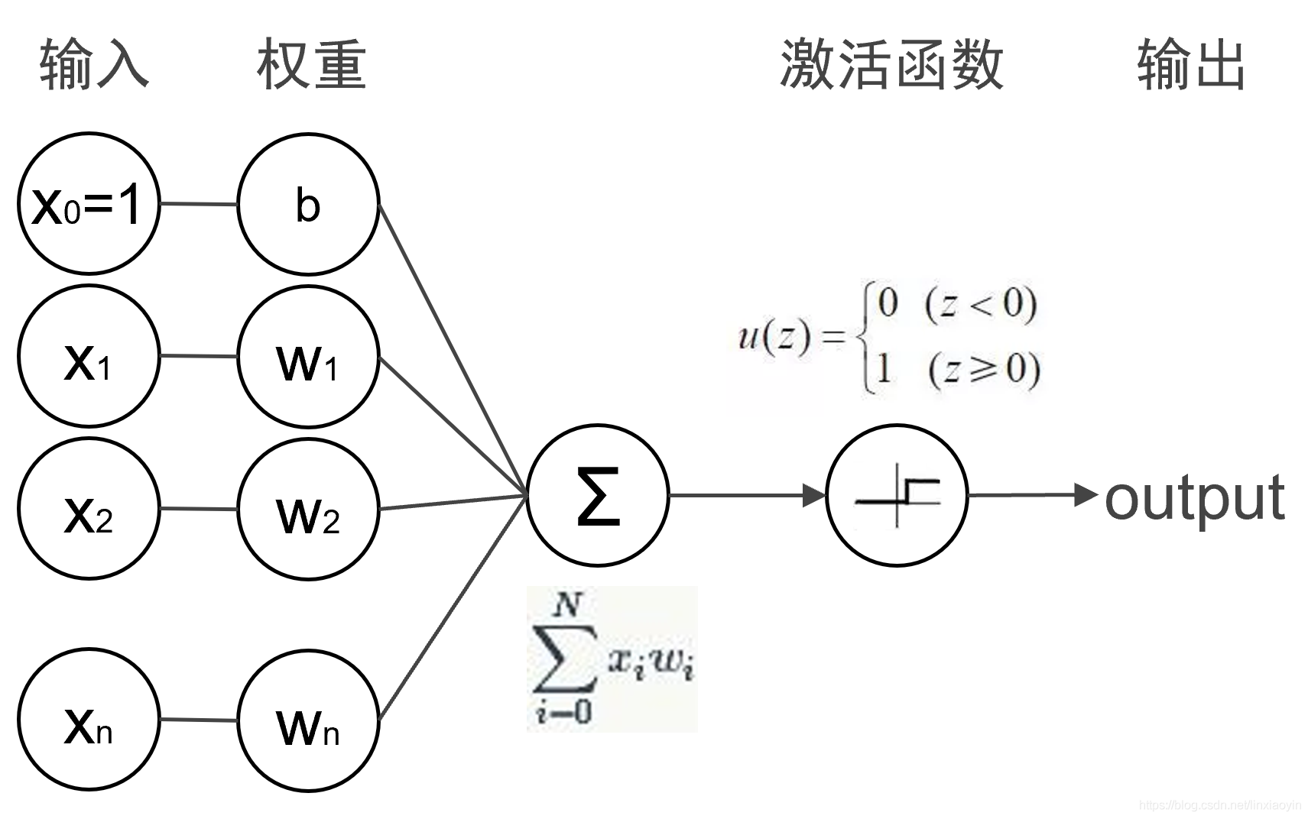
网络结构：
感知机
人工神经元

Slide 16
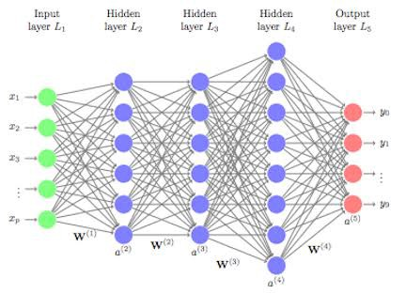
网络结构：
多层感知机

Slide 17
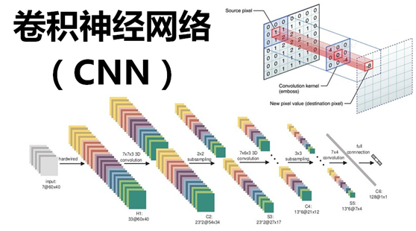
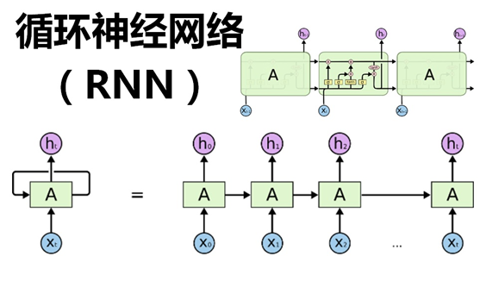
网络结构：
矩阵（块状）信息：图像，文字等
序列信息：语音，文字等

Slide 18
人工神经网络的学习方法
人工神经网络首先要以一定的学习方法进行学习，然后才能工作。
学习的过程：
  神经网络在外界输入样本的刺激下不断改变网络的连接权值,以使网络的输出不断地接近期望的输出。
学习的本质：
  对各连接权值的动态调整。
学习规则：
  权值调整规则，即在学习过程中网络中各神经元的连接权依据一定的规则进行调整。

Slide 19
人工神经网络的工作过程
  网络训练完成，各连接权已调接好。
  当给训练好的网络输入一个信号，它就可以正确回忆出相应输出，得到识别结果。

Slide 20
 人工神经网络的特点
①自适应性
  人工神经网络也具有学习能力
    有监督的训练：将输入样本加到网络输入并给出相应的输出，通过多次训练迭代获得连接权值。
      好像告诉网络：“当你看到这个图形（比如5）时，请给我指示5”。
    无监督的训练：网络通过训练自行调节连接加权，从而对输入样本分类。
      在网络训练时，有时只能给出大量的输入图形，没有指定它们的输出，网络就自行按输入图形的特征对它们进行分类。
      如小孩通过大量观察可以分辨出哪是狗、哪是猫一样。
    综合推理的能力：网络具有正确响应和分辨从未见过的输入样本的能力。

Slide 21
②人工神经网络的局限性
人工神经网络的学习和训练往往是一个艰难的过程。
  网络的设计没有严格确定的方法（一般凭经验），所以选择训练方法和所需网络结构没有统一标准。
  脱机训练往往需要很长时间，为了获得最佳效果，常常要重复试验多次。

Slide 22
  ③硬件限制
    目前仍是在一般计算机上用模拟的方法研究人工神经网络的并行处理过程，然而模拟不是最终目标。
    只有真正的并行硬件处理，才能体现出人工神经网络的高速高效特点。
    目前这种硬件的实现还未很好解决。
  ④正确的训练数据的收集
    大量有代表性样本的采集
    正确的预处理

Slide 23
总之，人工神经网络是基于人类大脑的结构和功能建立起来的学科，尽管它只是大脑的低级近似，但它的许多特点和人类的智能特点类似，有着较强的识别能力和广泛的应用前景。

Slide 24

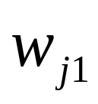
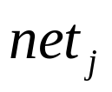

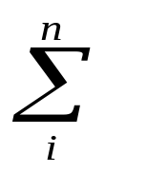
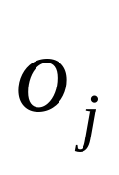
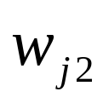
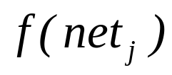


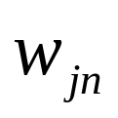
 人工神经元的基本结构
人工神经元是构成神经网络的最基本单元, 神经元模型应该具有生物神经元的基本特性。
.
.
.
-1
神经元模型

Slide 25
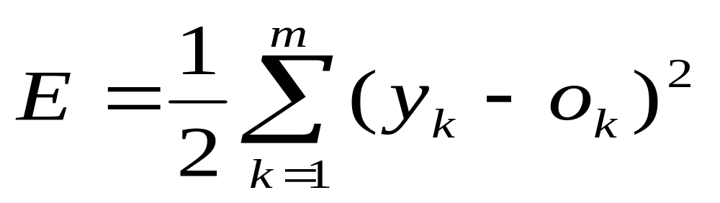
人工神经元模拟生物神经元的一阶特性：
  输入：X=（x₁，x₂，…，x_{n}）
  联接权：W=（w_{j1}，w_{j2}，…，w_{jn}）
  网络输入： ∑x_{i}w_{ji}
  神经元内部状态： net_{j} = ∑x_{i}w_{ji}-θ_{j} (θ_{j}神经元阈值）
  激活函数： f
  网络输出： O_{j}= f（net_{j}） j=1,2…..,m
  误差函数：

Slide 26
激活函数(Activation Function)
激活函数——执行对该神经元所获得的网络输入的变换，也称为激励函数或活化函数：
O_{j} = f（net_{j}）
.
.
.
-1

Slide 27
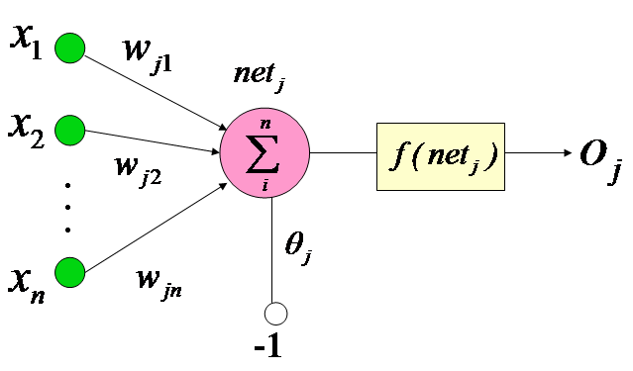
典型激活函数
线性函数（Liner Function）
  O = f（net）=k×net+c
o
f
net
Notes:
压缩函数（Squashing Function）和逻辑斯特函数（Logistic Function）。
f（net）=a+b/(1+exp(-d*net))
a，b，d为常数。它的饱和值为a和a+b。
最简单形式为：
f（net）= 1/(1+exp(-d*net))
函数的饱和值为0和1。
S形函数有较好的增益控制

Slide 28
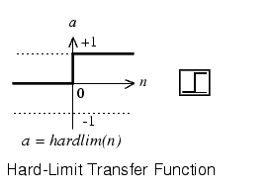
阈值函数：
a
1
-b
net
-1

Slide 29
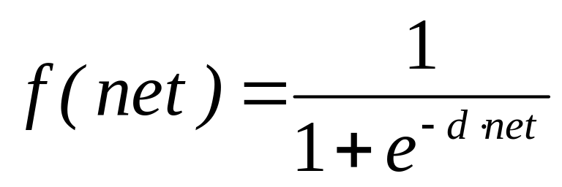
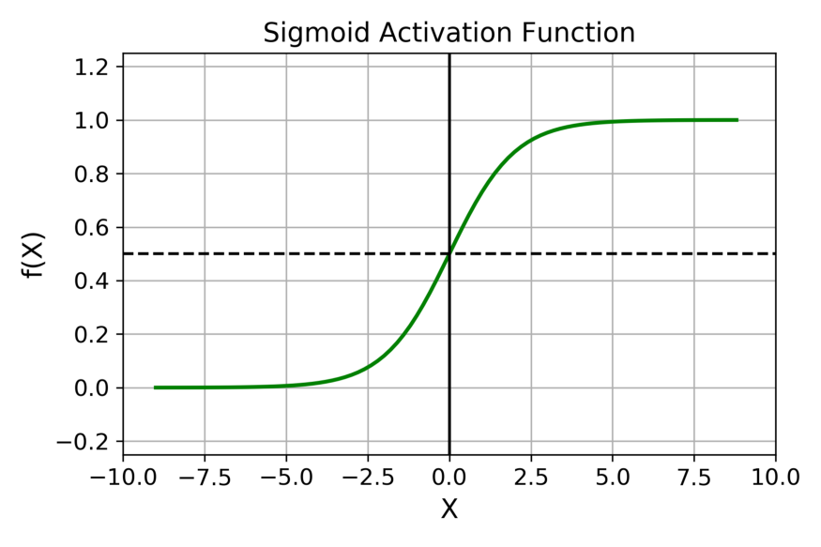
Sigmoid形函数
f(net)
net
Notes:
压缩函数（Squashing Function）和逻辑斯特函数（Logistic Function）。
f（net）=a+b/(1+exp(-d*net))
a，b，d为常数。它的饱和值为a和a+b。
最简单形式为：
f（net）= 1/(1+exp(-d*net))
函数的饱和值为0和1。
S形函数有较好的增益控制

Slide 30
 神经网络的学习方法
神经网络的学习：从环境中获取知识并改进自身性能，主要指调节网络参数使网络达到某种度量的能力，又称为网络的训练
学习方式：
  监督学习
  无监督学习
  强化学习
学习规则(learning rule)：
  误差纠正学习算法
  竞争学习算法
  Hebb学习算法

Slide 31
监督学习
对训练样本集中的每一组输入能提供一组目标输出
网络根据目标输出与实际输出的误差信号来调节网络参数
教师
t(n)
期望输出
实际输出
比较
环境
输入
神经网络
a(n)
p(n)
误差信号
e(n)

Slide 32
非监督学习
非监督学习：不存在教师，网络根据外部数据的统计规律来调节系统参数，以使网络输出能反映数据的某种特性
输入
环境
神经网络

Slide 33
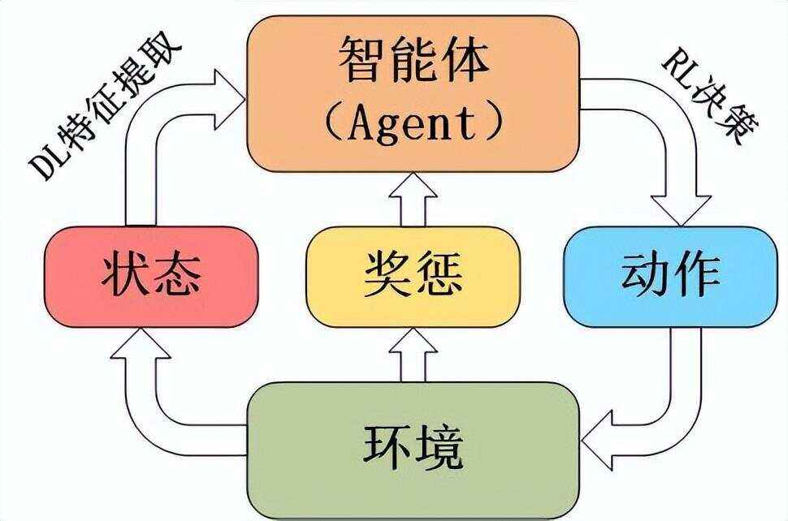
强化学习
强化学习：智能体通过与环境交互，根据行动获得的奖励不断调整策略，以最大化长期累积奖励。

Slide 34
二、 BP神经网络
BP (Back Propagation)神经网络是一种神经网络学习算法，全称“基于误差反向传播算法的人工神经网络”。

Slide 35
BP神经网络结构
i
w_{ji}
j
w_{kj}
k
x₀
x₂
x_{M-1}
y₀
y₁
y_{N-1}
·
·
·
·
·
·
·
·
·
…
…
…
…
…
输入层 隐含层 输出层

Slide 36
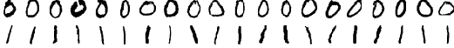
 人工神经网络的工作原理
现以经网络对 手写数字“1”、“0”两个字母的识别为例进行说明，规定当手写数字“1”输入网络时，应该输出“1”，而当输入为手写数字“0”时，输出为“0”。
所以网络学习的准则应该是：如果网络作出错误的判决，则通过网络的学习，应使得网络减少下次犯同样错误的可能性。

Slide 37
首先，给网络的各连接权值赋予(0，1)区间内的随机值，将手写“1”所对应的图象模式输入给网络，网络将输入模式加权求和、与门限比较、再进行非线性运算，得到网络的输出。在此情况下，网络输出为“1”和“0”的概率各为50%，也就是说是完全随机的。这时如果输出为“1”(结果正确)，则使连接权值增大，以便使网络再次遇到手写数字“1”模式输入时，仍然能作出正确的判断。

Slide 38
如果输出为“0”(即结果错误)，则把网络连接权值朝着减小综合输入加权值的方向调整，其目的在于使网络下次再遇到手写数字“1”模式输入时，减小犯同样错误的可能性。如此操作调整，当给网络轮番输入若干个手写数字“1”、“0”后，经过网络按以上学习方法进行若干次学习后，网络判断的正确率将大大提高。这说明网络对这两个模式的学习已经获得了成功，它已将这两个模式分布地记忆在网络的各个连接权值上。当网络再次遇到其中任何一个模式时，能够作出迅速、准确的判断和识别。一般说来，网络中所含的神经元个数越多，则它能记忆、识别的模式也就越多。

Slide 39
BP 神经网络的训练方式
BP 神经网络的训练是误差反向传播算法的学习过程，由信息的正向传播和误差的反向传播两个过程组成。
i
w_{ji}
j
w_{kj}
k
x₀
x₂
x_{M-1}
y₀
y₁
y_{N-1}
·
·
·
·
·
·
·
·
·
…
…
…
…
…
输入层 隐含层 输出层

Slide 40
信息前向传播过程
输入层各神经元负责接收来自外界的输入信息，并传递给中间层各神经元；中间层是内部信息处理层，负责信息变换，根据信息变化能力的需求，中间层可以设计为单隐层或者多隐层结构；最后一个隐层传递到输出层各神经元的信息，经进一步处理后，完成一次学习的正向传播处理过程，由输出层向外界输出信息处理结果。
i
w_{ji}
j
w_{kj}
k
x₀
x₂
x_{M-1}
y₀
y₁
y_{N-1}
·
·
·
·
·
·
·
·
·
…
…
…
…
…
输入层 隐含层 输出层

Slide 41
误差的反向传播过程
当实际输出与期望输出不符时，进入误差的反向传播阶段。
误差通过输出层，按误差梯度下降的方式修正各层权值，向隐层、输入层逐层反传。
i
w_{ji}
j
w_{kj}
k
x₀
x₂
x_{M-1}
y₀
y₁
y_{N-1}
·
·
·
·
·
·
·
·
·
…
…
…
…
…
输入层 隐含层 输出层

Slide 42
BP网络的训练方法
在训练阶段，我们给网络输入模式X={x_{i}}，要求网络通过调整连接的权系数，使得在输出层神经元上得到理想的输出值Ŷ={y_{k}}。一旦网络完成这种调节，我们给网络输入另一个模式对，要求网络继续完成对这对模式的学习。
i
w_{ji}
j
w_{kj}
k
x₀
x₂
x_{M-1}
y₀
y₁
y_{N-1}
·
·
·
·
·
·
·
·
·
…
…
…
…
…
输入层 隐含层 输出层

Slide 43
周而复始的信息正向传播和误差反向传播过程，是各层权值不断调整的过程，也是神经网络学习训练的过程，此过程一直进行到使网络输出值与已知的训练样本输出值之间的误差平方和达到最小或小于某一期望值，或者预先设定的学习次数为止。
i
w_{ji}
j
w_{kj}
k
x₀
x₂
x_{M-1}
y₀
y₁
y_{N-1}
·
·
·
·
·
·
·
·
·
…
…
…
…
…
输入层 隐含层 输出层

Slide 44
BP网络的结构设计方法
BP 网络是一种分层型网络，具有输入层、隐含层和输出层的三层结构。对于一个 BP 网络，隐含层可以有两个以上，而具有一个中间层的 BP 网络则是一种基本的 BP 网络模型。
输入层、输出层的节点数、网络隐藏层的层数和各个隐藏层神经元的个数如何决定？
i
w_{ji}
j
w_{kj}
k
x₀
x₂
x_{M-1}
y₀
y₁
y_{N-1}
·
·
·
·
·
·
·
·
·
…
…
…
…
…
输入层 隐含层 输出层

Slide 45
 BP网络设计方法
虽然理论上早已经证明：具有1个隐层的BP网络可实现对任意函数的任意逼近。但遗憾的是，迄今为止还没有构造性结论，即在给定有限个（训练）样本的情况下，如何设计一个合理的BP网络模型并通过向所给的有限个样本的学习（训练）来满意地逼近样本所蕴含的规律的问题，目前在很大程度上还需要依靠经验知识和设计者的经验。因此，通过训练样本的学习（训练）建立合理的BP神经网络模型的过程，是一个复杂和困难的过程。

Slide 46
① 输入/输出层节点的确定
输入层结点数目一般与待分类模式的数据维数或特征向量的维数相同，输出层结点数目则与待分的类别数目相同。
若输入变量较多，可通过主成份分析方法降维，也可根据剔除某一变量引起的系统误差与原系统误差的比值的大小来压减输入变量。
i
w_{ji}
j
w_{kj}
k
x₀
x₂
x_{M-1}
y₀
y₁
y_{N-1}
·
·
·
·
·
·
·
·
·
…
…
…
…
…
输入层 隐含层 输出层

Slide 47
② 隐层数
一般认为，增加隐层数可以降低网络误差，提高精度，但也使网络复杂化，从而增加了网络的训练时间和出现“过拟合”的倾向。Hornik等人证明：仅有一个非线性隐层的前馈网络就能以任意精度逼近任意复杂度的函数 。显然，这是一个存在性结论。在设计BP网络时可参考这一点，应优先考虑3层BP网络（即有1个隐层）。
一般来说，靠增加隐层节点数来获得较低的误差，其训练效果要比增加隐层数更容易实现。

Slide 48
③ 隐层节点数
在BP网络中，隐层节点数的选择非常重要，它对建立的神经网络模型的性能影响很大，隐层节点数的选择是一个十分复杂的问题。目前理论上还没有一种科学的和普遍的确定方法。
如果数目过少，网络将不能建立复杂的判断界，训练不出合适的网络，不能识别以前没有看过的样本，容错性差；但如果数目过多，就会使学习时间过长，网络的泛化能力降低，而且误差也不一定最佳，因此存在一个最佳的隐层节点数。
确定隐层节点数的最基本原则是：在满足精度要求的前提下，取尽可能紧凑的结构，即取尽可能少的隐层节点数。

Slide 49
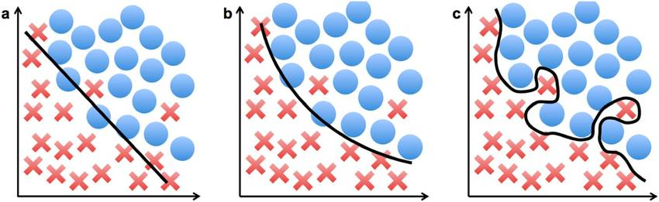
过拟合（Overfitting），欠拟合（Underfitting）

Slide 50
在确定隐层节点数时应满足下列条件：
隐层节点数必须小于N-1（其中N为训练样本数），否则，网络模型的系统误差与训练样本的特性无关而趋于零，即建立的网络模型没有泛化能力，也没有任何实用价值。同理可推得：输入层的节点数（变量数）必须小于N-1。
训练样本数必须多于网络模型的连接权数，一般为2~10倍，否则，样本必须分成几部分并采用“轮流训练”的方法才可能得到可靠的神经网络模型。

Slide 51
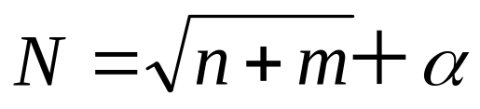
隐层节点数经验公式
研究表明，隐层节点数不仅与输入/输出层的节点数有关，更与需解决的的复杂程度和转换函数的类型以及样本数据的特性等因素有关。通常可以根据下面的经验公式确定出其取值范围：
M=log₂n
其中 n 为输入神经元数，m 为输出神经元数。
然后根据这个范围做相关的实验：改变隐层节点数，比较在训练集相同的情况下网络的收敛速度；同时，在每种隐单元数情况下，待网络收敛后，将训练集之外的其余样本分别加到网络，计算出输出矢量，即确定它们的类别，观察网络分类的正确率。最后找到最佳节点数目。

Slide 52
总之，若隐层节点数太少，网络可能根本不能训练或网络性能很差；若隐层节点数太多，虽然可使网络的系统误差减小，但一方面使网络训练时间延长，另一方面，训练容易陷入局部极小点而得不到最优点，也是训练时出现“过拟合”的内在原因。因此，隐层节点数应在综合考虑网络结构复杂程度和误差大小的情况下，用节点删除法和扩张法确定。

Slide 53
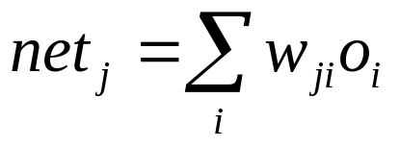
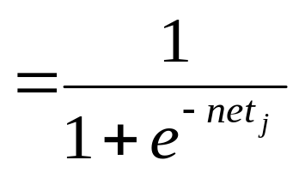
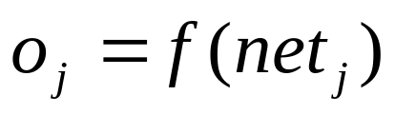
④ 激励函数的选择
网络的拓扑结构和训练数据确定后，总误差函数就完全由激励函数决定了，因此，激发函数的选择对网络的收敛性具有很重要的作用。
对每一个人工神经元来说，它可以接受一组来自系统中其他神经元的输入信号，每个输入对应一个权，所以输入的加权和决定该神经元的激活状态。按照 BP 算法的要求，这些神经元所用的激活函数通常选择可导函数（同时也需要平衡计算量）。一般地，多数设计者都使用S型函数。对一个神经元来说，它的网络输入
它的输出

Slide 54
Sigmoid形函数
f(net)
net
Notes:
压缩函数（Squashing Function）和逻辑斯特函数（Logistic Function）。
f（net）=a+b/(1+exp(-d*net))
a，b，d为常数。它的饱和值为a和a+b。
最简单形式为：
f（net）= 1/(1+exp(-d*net))
函数的饱和值为0和1。
S形函数有较好的增益控制

Slide 55
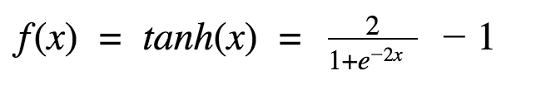
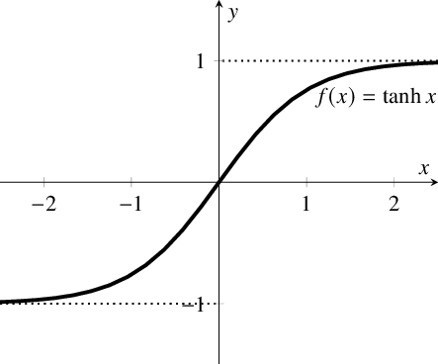
Tanh /双曲正切激活函数
Notes:
压缩函数（Squashing Function）和逻辑斯特函数（Logistic Function）。
f（net）=a+b/(1+exp(-d*net))
a，b，d为常数。它的饱和值为a和a+b。
最简单形式为：
f（net）= 1/(1+exp(-d*net))
函数的饱和值为0和1。
S形函数有较好的增益控制

Slide 56
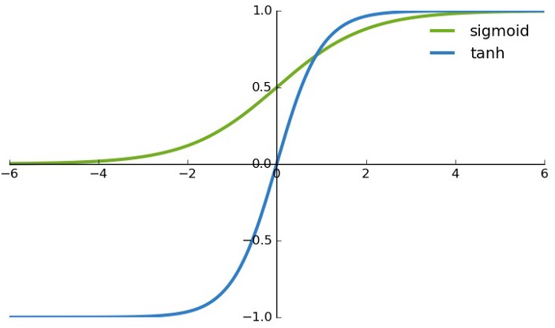
Tanh /双曲正切激活函数
若使用sigmoid函数，当输入较大或较小时，输出几乎是平滑的并且梯度较小，这不利于权重更新。此外，tanh 的输出间隔为 1，并且整个函数以 0 为中心，权重更新效率更高；
Notes:
压缩函数（Squashing Function）和逻辑斯特函数（Logistic Function）。
f（net）=a+b/(1+exp(-d*net))
a，b，d为常数。它的饱和值为a和a+b。
最简单形式为：
f（net）= 1/(1+exp(-d*net))
函数的饱和值为0和1。
S形函数有较好的增益控制

Slide 57

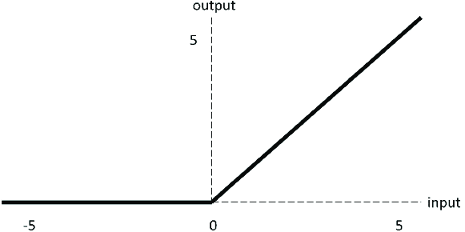
ReLU 激活函数
Notes:
压缩函数（Squashing Function）和逻辑斯特函数（Logistic Function）。
f（net）=a+b/(1+exp(-d*net))
a，b，d为常数。它的饱和值为a和a+b。
最简单形式为：
f（net）= 1/(1+exp(-d*net))
函数的饱和值为0和1。
S形函数有较好的增益控制

Slide 58
ReLU 激活函数
ReLU 函数是深度学习中较为流行的一种激活函数，相比于 sigmoid 函数和 tanh 函数，它具有如下优点：
当输入为正时，不存在梯度饱和问题。 计算速度快得多。ReLU 函数中只存在线性关系，因此它的计算速度比 sigmoid 和 tanh 更快。
当然，它也有缺点：
Dead ReLU 问题。当输入为负时，ReLU 完全失效，在正向传播过程中，这不是问题。有些区域很敏感，有些则不敏感。但是在反向传播过程中，如果输入负数，则梯度将完全为零，sigmoid 函数和 tanh 函数也具有相同的问题； 我们发现 ReLU 函数的输出为 0 或正数，这意味着 ReLU 函数不是以 0 为中心的函数。
Notes:
压缩函数（Squashing Function）和逻辑斯特函数（Logistic Function）。
f（net）=a+b/(1+exp(-d*net))
a，b，d为常数。它的饱和值为a和a+b。
最简单形式为：
f（net）= 1/(1+exp(-d*net))
函数的饱和值为0和1。
S形函数有较好的增益控制

Slide 59
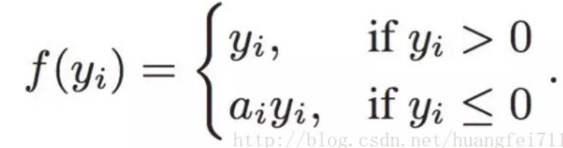
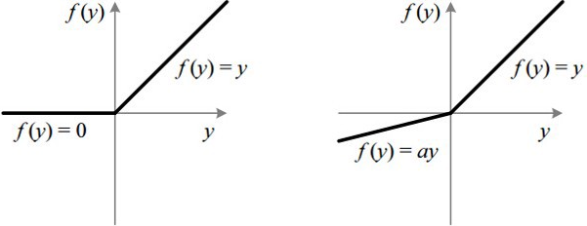
Leaky ReLU 激活函数
ReLU
Leaky ReLU
Notes:
压缩函数（Squashing Function）和逻辑斯特函数（Logistic Function）。
f（net）=a+b/(1+exp(-d*net))
a，b，d为常数。它的饱和值为a和a+b。
最简单形式为：
f（net）= 1/(1+exp(-d*net))
函数的饱和值为0和1。
S形函数有较好的增益控制

Slide 60
Leaky ReLU 激活函数
Leaky ReLU 通过把 x 的非常小的线性分量给予负输入（0.01x）来调整负值的零梯度（zero gradients）问题；
leak 有助于扩大 ReLU 函数的范围，通常 a 的值为 0.01 左右；
Leaky ReLU 的函数范围是（负无穷到正无穷）。
注意：从理论上讲，Leaky ReLU 具有 ReLU 的所有优点，但在实际操作中，尚未完全证明 Leaky ReLU 总是比 ReLU 更好。
Notes:
压缩函数（Squashing Function）和逻辑斯特函数（Logistic Function）。
f（net）=a+b/(1+exp(-d*net))
a，b，d为常数。它的饱和值为a和a+b。
最简单形式为：
f（net）= 1/(1+exp(-d*net))
函数的饱和值为0和1。
S形函数有较好的增益控制

Slide 61
⑤ 初始权值的选择
BP算法决定了误差函数一般存在（很）多个局部极小点，不同的网络初始权值直接决定了BP算法收敛于哪个局部极小点或是全局极小点。如果初始权值范围选择不当，学习过程一开始就可能进入局部极小点，网络根本不收敛。
C
A
D
B

Slide 62
关于初始权值的选择
初始权、阈值的选择因具体的网络结构模式和训练样本不同而有所差别，一般应视实际情况而定。通常根据不同初始权、阈值的赋值范围对网络收敛速度的影响，确定神经网络模型的初始权和阈值的随机赋值范围。因此，要求计算程序应能够自由改变网络初始连接权值。对于Sigmoid转换函数，一般要求初始权值分布在-0.5~0.5之间比较有效。

Slide 63
⑥ 关于收敛误差界值E_{min}的选择
在网络训练过程中应根据实际情况预先确定误差界值。误差界值的选择完全根据网络模型的收敛速度大小和具体样本的学习精度来确定。
当E_{min} 值选择较小时，学习效果好，但收敛速度慢，训练次数增加。如果E_{min}值取得较大时则相反。

Slide 64
⑦ 样本数据收集
采用BP神经网络方法的首要和前提条件是有足够多典型性好和精度高的样本。
为监控训练（学习）过程使之不发生“过拟合”和评价建立的网络模型的性能和泛化能力，必须将收集到的数据随机分成训练样本、检验样本（10%以上）和测试样本（10%以上）三部分。
数据分组时还应尽可能考虑样本模式间的平衡。

Slide 65
反向传播(BP)算法
BP算法本质上是优化计算中的梯度下降法，利用误差对于权、阈值的一阶导数信息来指导下一步的权值调整方向，以求最终得到误差最小。
反向传播算法：从后向前（反向）逐层“传播”输出层的误差，以间接算出隐层误差。
分两个阶段：
  正向过程：从输入层经隐层逐层正向计算各单元的输出
  反向过程：由输出层误差逐层反向计算隐层各单元的误差，并用此误差修正前层的权值

Slide 66
BP网络的学习过程
正向传播：
  输入样本－－－输入层－－－各隐层－－－输出层
判断是否转入反向传播阶段：
  若输出层的实际输出与期望的输出（教师信号）不符
误差反传
  修正各层单元的权值
网络输出的误差减少到可接受的程度
进行到预先设定的学习次数为止

Slide 67
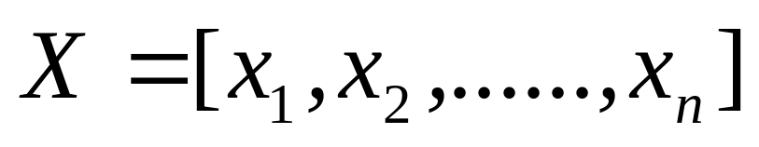
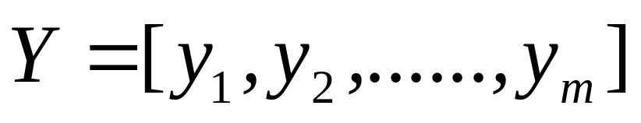
BP学习的基本步骤为：
(1) 网络初始化
  给各连接权值分别赋一个区间（-1，1）内的随机数，设定误差函数E ，给定计算精度值ε和最大学习次数N。
(2) 随机选取第k个输入样本及对应期望输出

Slide 68
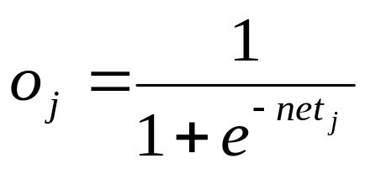
(3) 正向传播过程
第i个节点的输出为： O_{i}= x_{i}
隐含层第j个神经元的输入为：
第j个神经元的输出为：
i
w_{ji}
x₀
x₂
x_{M-1}
j
·
·
·
·
·
·
对于S激活函数：
…
…
…
输入层 隐含层

Slide 69
我们给网络输入模式X={x_{i}}，网络在输出层神经元上得到的输出值Ô={O_{k}}。一般说来，网络的实际输出O_{k}与我们要求的理想输出y_{k}不完全一致，对于每个输入模式，其平方误差为：
我们通过调整连接的权系数，使得在输出层神经元上得到的输出值产生的误差减小。

Slide 70
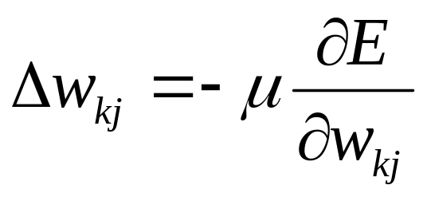
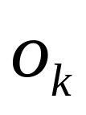
（4）反向传播过程—权值修正过程
输出层连接权值的修正公式为：
w_{kj}(n+1)= w_{kj}(n)+ Δw_{kj}
沿着梯度变化的反方向改变权系数的值，使网络逐渐收敛，即取权值增量Δw_{kj}正比于－∂E/∂w_{kj}
j
w_{kj}
k
·
·
·
·
·
·
…
…
隐含层 输出层

Slide 71

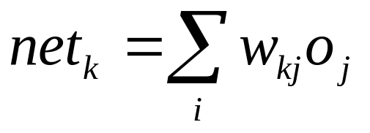
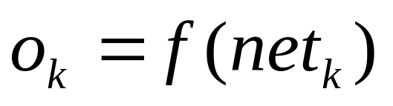
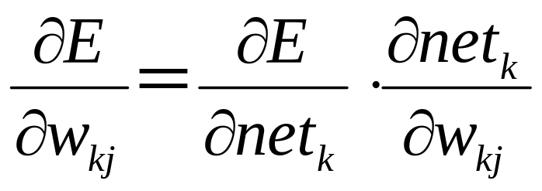
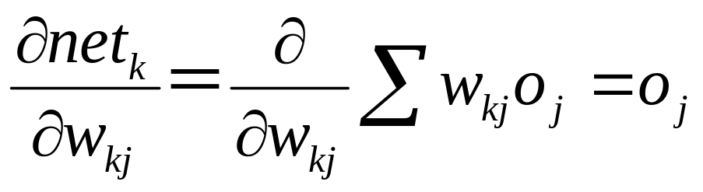
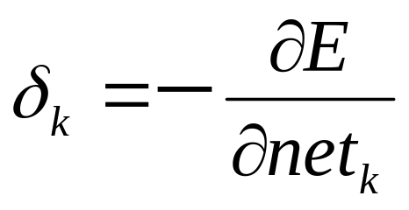
因为
又
和
有
令

Slide 72
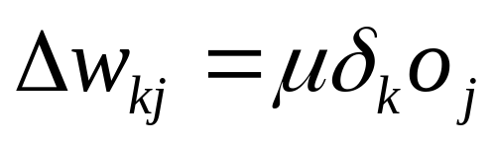
最后我们有：
j
w_{kj}
k
其中：
·
·
·
·
·
·
…
…
隐含层 输出层

Slide 73
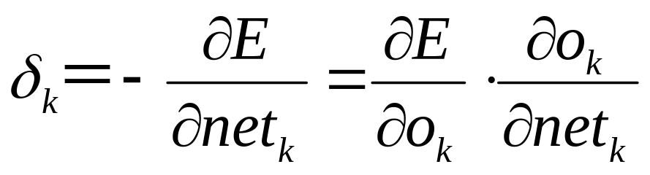
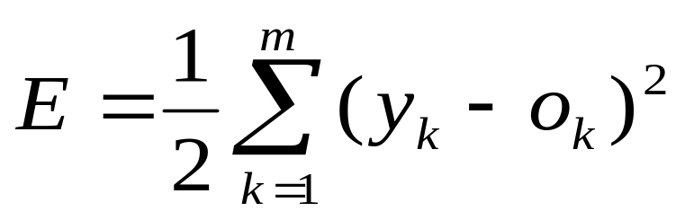
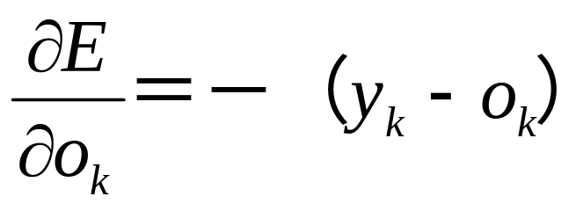
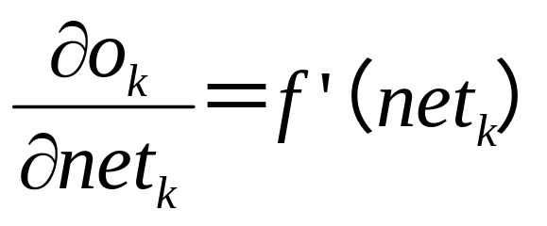
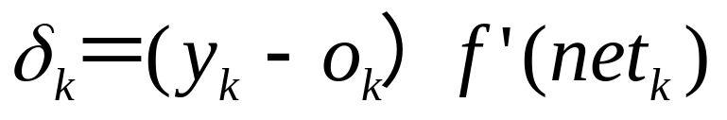
其中：
为了计算δ_{k}，我将δ_{k}表示为：
由
和
得
和
所以：

Slide 74
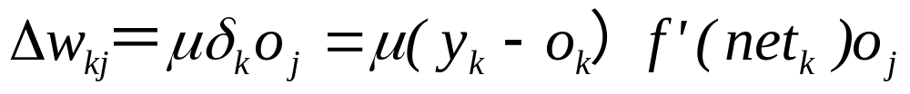

输出层连接权值的修正公式为：
w_{kj}(n+1)= w_{kj}(n)+ Δw_{kj}
权值修正量Δw_{jk}：
如果激活函数为S函数，则：

Slide 75


类似前面得推导，我们得到隐层连接权值的修正公式为：
w_{ji} (n+1)= w_{ji}(n)+ Δw_{ji}
权值修正量Δw_{ji}：
其中：
可见，隐层神经元的δj可由输出层的δ_{k}值来计算。我们从最后层－－输出层开始，由δ_{k}＝(y_{k}-o_{k})f’(net_{k})计算δ_{k}，然后将误差后传到较低的网络层。

Slide 76


（5）计算全局误差
其中，E_{p}是第p个样本的误差，P是训练样本总数。

Slide 77

BP算法直观解释
  情况一直观表达:
    当误差对权值的偏导数大于零时，权值调整量为负，实际输出大于期望输出，权值向减少方向调整，使得实际输出与期望输出的差减少。
E
w_{ji}
, 此时Δw_{kj}<0

Slide 78

  情况二直观表达:
    当误差对权值的偏导数小于零时，权值调整量为正，实际输出少于期望输出，权值向增大方向调整，使得实际输出与期望输出的差减少。
E
w_{ho}
, 此时Δw_{kj}>0

Slide 79
（6）判断网络误差是否满足要求
当误差达到预设精度（即E<ε）或学习次数大于设定的最大次数N，则结束算法。否则，选取下一个学习样本及对应的期望输出，返回到第(3)步，进入下一轮学习。

Slide 80

BP算法总结
BP网络由输入层、隐含层和输出层组成。

Slide 81
（1）确定输入层、隐含层、输出层结点数目：
输入层、隐含层、输出层结点数目的确定，输入层结点数目一般与待分类图像的数据维数或特征向量的个数相同，输出层结点数目则与待分的类别数目相同，隐含层结点数目的个数选取则一般依据经验选取。

Slide 82
(2) 网络初始化
  给各连接权值和各节点阈值分别赋一个区间（-1，1）内的随机数，设定误差函数E ，给定计算精度值ε和最大学习次数N。

Slide 83
（3）样本数据的输入
样本数据中的输入模式一般是图像上各个类别典型区域的灰度值或其他特征值，输出模式则是一个二值向量，相应类别的值为1，其他类别的值为0，如假定有4个类别，则第2个类别样本的输出模式为0100。
输入
期望输出

Slide 84
（4）算法的正向和反向传播过程
该算法的学习过程由正向传播和反向传播组成。
  在正向传播过程中，输入信息从输入层经隐含层逐层处理，并传向输出层。每一层神经元的状态只影响下一层神经元的状态。
  如果输出层得不到期望的输出，则转入反向传播，将误差信号沿原来的连接通道返回，通过修改各层神经元的权值，使得误差信号最小。这一过程实际上就是前向传播和误差后向传播。

Slide 85

i)正向过程
对于输入信号，要先向前传播到隐含层节点，经作用函数后，再把隐节点的输出信号传播到输出节点，最后给出输出结果。节点的作用的激励函数通常选取S型函数。
i
w_{ji}
j
w_{kj}
k
x₀
x₂
x_{M-1}
y₀
y₁
y_{N-1}
·
·
·
·
·
·
·
·
·
…
…
…
…
…
输入层 隐含层 输出层

Slide 86

第i个节点的输出为： O_{i}= x_{i}
隐含层第j个神经元的输入为：
第j个神经元的输出为：
i
x₀
x₂
x_{M-1}
w_{ji}
j
·
·
·
·
·
·
对于S激活函数：
…
…
…
输入层 隐含层

Slide 87


ii）误差反向传播--权系数调整过程
输出结点权值调整：
隐结点权值调整：
i
w_{ji}
j
w_{kj}
k
x₀
x₂
x_{M-1}
y₀
y₁
y_{N-1}
·
·
·
·
·
·
·
·
·
…
…
…
…
…
输入层 隐含层 输出层

Slide 88
（5）误差计算和精度是否达到要求判断
E_{p}是第p个样本的误差
全局误差：

Slide 89
判断精度是否达到要求
首先判断单类样本输出层的输出值是否达到了给定的精度要求，如果没有则返回进行权值调整；如果单类精度已满足要求，则判断总的分类精度是否达到要求，若没有则返回继续训练；若循环次数巳超过最大循环次数，表明学习没有达到顶期设想，可重新设置参数。

Slide 90
（6）网络分类阶段
网络根据在学习过程中所得到的网络的权系数矩阵，依次对模式的各个分量进行计算，根据输出结果与每类期望值的对比，将模式的各个分量归为误差最小的一类。
i
w_{ji}
j
w_{kj}
k
x₀
x₂
x_{M-1}
y₀
y₁
y_{N-1}
·
·
·
·
·
·
·
·
·
…
…
…
…
…
输入层 隐含层 输出层

Slide 91

BP算法的改进：
BP算法本质上是优化计算中的梯度下降法，利用误差对于权、阈值的一阶导数信息来指导下一步的权值调整方向，以求最终得到误差最小。
在权值调整中增加惯性：
μ－学习率；α －动量因子。

Slide 92
① 学习率μ和动量因子α 的作用
学习率影响系统学习过程的稳定性。大的学习率可能使网络权值每一次的修正量过大，甚至会导致权值在修正过程中超出某个误差的极小值呈不规则跳跃而不收敛；但过小的学习率导致学习时间过长，不过能保证收敛于某个极小值。
增加冲量项的目的是为了避免网络训练陷于较浅的局部极小点。理论上其值大小应与权值修正量的大小有关，但实际应用中一般取常量。
在网络参数中，学习率μ和动量因子α是很重要的，它们的取值直接影响到网络的性能。

Slide 93
A
B
联接权修改量
  太小：落到A点后很难逃离
  太大：导致在A、B两点来回抖动
解决办法
  控制联接权修改量的大小：权修改量由大变小
  允许暂时变坏

Slide 94
② 学习率η和动量因子α的取值
为了保证算法的收敛性，学习率μ必须小于某一上限，一般倾向选取较小的学习率以保证学习过程的收敛性（稳定性）， μ 通常在0.01~0.8之间。
动量因子α通常在0~1之间，而且一般比学习率要大。
在上述范围内通过对不同的μ 和α的取值进行考察，确定神经网络的η和α。

Slide 95
神经网络模型的性能和泛化能力的评价
训练神经网络的首要和根本任务是确保训练好的网络模型对非训练样本具有好的泛化能力（推广性），即有效逼近样本蕴含的内在规律，而不是看网络模型对训练样本的拟合能力。
从存在性结论可知，即使每个训练样本的误差都很小，并不意味着建立的模型已逼近训练样本所蕴含的规律。因此，仅给出训练样本误差的大小而不给出非训练样本误差的大小是没有任何意义的。

Slide 96
神经网络模型的性能的检验
要分析建立的网络模型对样本所蕴含的规律的逼近情况（能力），即泛化能力，应该也必须用非训练样本（称为检验样本和测试样本）误差的大小来表示和评价，这也是之所以必须将总样本分成训练样本和非训练样本而绝不能将全部样本用于网络训练的主要原因之一。
判断建立的模型是否已有效逼近样本所蕴含的规律,最直接和客观的指标是从总样本中随机抽取的非训练样本（检验样本和测试样本）误差是否和训练样本的误差一样小或稍大。

Slide 97
神经网络模型的性能判断
判断网络模型泛化能力的好坏，主要不是看测试样本误差大小的本身，而是要看测试样本的误差是否接近于训练样本和检验样本的误差。
非训练样本误差很接近训练样本误差或比其小，一般可认为建立的网络模型已有效逼近训练样本所蕴含的规律，否则，若相差很多，如几倍、几十倍甚至上千倍，就说明建立的网络模型并没有有效逼近训练样本所蕴含的规律。

Slide 98
三、神经网络方法应用举例
1、车牌识别
2、人脸识别

Slide 99
神经网络模式识别系统工作流程
测量、采样
去噪、增强、复原
分类器
特征提取
图像获取
图像预
处理
特征提取和选择
神经网络
分类结果

Slide 100

1、 车牌识别

Slide 101
信息处理过程：
车牌分割、车牌方向矫正、字符切割、图像规格化、特征提取

Slide 102
车牌分割步骤：
图像增强
边缘检测
形态学处理
输入图像
车牌区域特征
图像增强：去噪，对数变换
形态学处理：腐蚀，膨胀（矩形结构元素）
车牌区域特征：（1）区域的中心位置和长宽比；（2）区域的灰度跳变；（3）区域的颜色。

Slide 103



字符切割

Slide 104
图像归格化
图像归格化是把输入的数字图像变为统一规格大小的图像。因为输入的点阵图形有大有小，所以首先应该去掉多余的信息，而保留有用的信息，使处理后的图形处于一个长方形内。这里归格化图像的大小是20×36 .

Slide 105
❖ 规格化图像

Slide 106
❖ 特征提取
特征提取为了减小神经网络规模。

Slide 107
网络结构
i
w_{ji}
j
w_{kj}
k
x₀
x₂
9
y₀
y₁
y₁₀
·
·
·
·
·
·
·
·
·
…
…
…
…
…
输入层 隐含层 输出层

Slide 108
自动车牌识别技术能够大幅提高交通系统的效率和智能化水平。通过自动识别车牌号码，交通管理部门可以实时监控和管理道路交通流量，准确掌握车辆的行驶状态和轨迹。这样可以优化交通信号灯控制、调整交通流量分配，进一步缓解交通拥堵问题，提高道路通行效率，节约时间和燃料消耗。

Slide 109
自动车牌识别对资源节约和环境保护具有积极影响。通过自动识别车牌，可以实现电子收费和智能停车等功能，减少人工操作和纸质凭证的使用。这不仅减少了交通系统的管理成本，还有助于减少纸张的消耗，达到资源节约和环境保护的效果。同时，通过优化交通流量和减少交通拥堵，还可以减少车辆的尾气排放，改善空气质量，减少环境污染。

Slide 110
自动车牌识别系统对社会治安和维护具有重要作用。它可以与公安部门的监控系统相结合，实时追踪和记录车辆的进出信息。当发生交通违法、交通事故或其他安全事件时，能够快速锁定相关车辆和行驶轨迹，提供重要的调查线索和证据，有助于犯罪侦查和治安维护。

Slide 111
自动车牌识别系统需要高度的信息安全和保障。识别和记录车辆信息涉及大量的个人隐私和敏感数据，因此必须采取严格的安全措施来保护数据的机密性和完整性。这涉及到数据加密、权限管理、网络安全等方面的技术和管理手段，以确保信息不被非法获取和滥用。

Slide 112

2、人脸识别

Slide 113
























人脸识别技术挑战

Slide 114

From the same person? Yes? No? …

Slide 115





局部特征 vs 全局特征
明星漫画：夸大了独特之处
  问题：How to find these salient features
  automatically?

Slide 116
 神经网络人脸识别
用10个人的照片，每个人都在不同的角度照5张照片，共有50张照片的输入信息。
对人工神经网络进行训练，每个照片信息作为输入时，代表10个人的10个结点中相应的一个结点输出最大，每个人的5张照片都对应着同一个结点的最大输出。
经过训练后，再对原来的10个人中的一个从不同角度拍照（尺寸不变），进行识别，结果是他本人对应的结点的输出比其它9个结点的输出都高得多。

Slide 117

网络结构
i
w_{ji}
j
w_{kj}
k
x₀
x₂
x_{M-1}
y₀
y₁
y_{N-1}
·
·
·
·
·
·
·
·
·
…
…
…
…
…
输入层 隐含层 输出层

